Slide 1
AFET SIRASINDA AKUT STRES SENDROMU
T.C.
BAŞBAKANLIK
AFET VE ACİL DURUM YÖNETİMİ BAŞKANLIĞI
KONYA İL AFET VE ACİL DURUM MÜDÜRLÜĞÜ
Yıldız TOSUN
Konya İl Afet ve Acil Durum Müdürü

Slide 2
SUNUM PLANI
Afetler ve Afetlerden Etkilenenler
Travma (Özellikleri-Örnekleri-Sıklığı-Dönemleri)
Afet Sonrası Psikolojik Tepkiler
Afet Sonrası Psikolojik Aşamalar
Afet Sonrası Yaşanan Psikolojik Bozukluklar
Akut Stres Sendromu
İnsanların Olumsuzluklarla Baş etme Kanalları
Afetlerde Psikolojik İlk Yardım

Slide 3
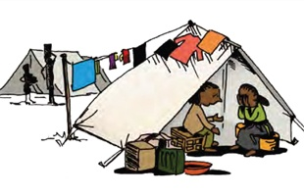
AFETLER
Günlük düzen içinde insanların geleceğe dönük planları ya da umutları da vardır.
Afet durumunda bunların hepsi birdenbire yaşantımızdan çıkar.
Afetler:
Var olan kurulu düzeni altüst eder.
Bağlantılarımızı altüst eder
Yaşamın anlamı, sürekliliğiyle ilgili olarak boşluk yaratır.

Slide 4
AFETLER
AFETLERDEN KİMLER-NE DERECEDE ETKİLENİR
Birincil Mağdurlar
Afeti doğrudan yaşayan kişilerdir.
Üçüncül Mağdurlar Afet bölgesine görevli giden kişilerdir.
Dördüncül Mağdurlar Afetleri medyadan takip eden kişilerdir.
İkincil Mağdurlar Birincil mağdurlarla ailevi ya da kişisel bağı olanlar.

Slide 5
TRAVMA
Zorlayıcı ve kişinin başa çıkma yeteneğini aşan olaylar ruhsal açıdan travmatik olaylardır.
Kişinin :
Ölüm tehdidi veya kişisel bütünlüğünü tehdit eden
Ağır bir yaralanma veya yaralanma tehdidine maruz kalması
Başka birinin ölümüne ya da ölüm tehdidi altında kalması
Başka birinin yaralanma veya yaralanma tehdidi oluşturan bir olaya tanık olması
Bu olaylar karşısında aşırı korku, dehşet veya çaresizlikle tepki vermesi
Notes:
Önerilen Süre: 10 sn.
Eğitmen eğitimin adını söyler.

Slide 6
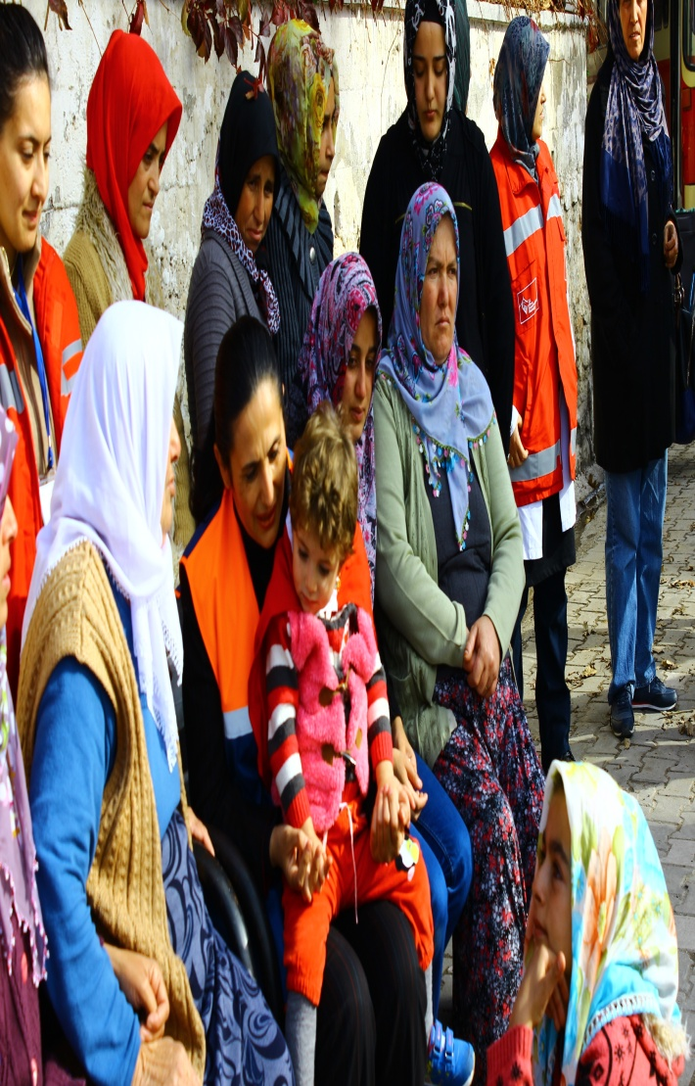
Travmatik Olayın Ayırt Edici Özellikleri nelerdir ?
Önceden tahmin edilemezlik
(Olacaklara kendinizi hazırlayamazsınız)
Kontrol edilemezlik
(Olanları etkileyememek; kontrol edememek)
Zarar görebilirliğimizin farkına varmak
(Her türlü şeyin her an olabileceği bilinci
Yaşam ve dünya ile ilgili beklentilerimizin sarsılması (Bana olmaz - Burada olmaz)
Notes:
Önerilen Süre: 10 sn.
Eğitmen eğitimin adını söyler.

Slide 7
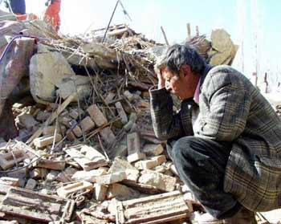
Travmatik yaşam olayları örnekleri
Deprem, sel, kasırga gibi doğal afetler
Savaşlar
Cinsel ya da fiziksel saldırıya uğrama
İşkence görme
Trafik kazaları
Yaşamı tehdit eden bir hastalık gibi …
Notes:
Önerilen Süre: 10 sn.
Eğitmen eğitimin adını söyler.

Slide 8
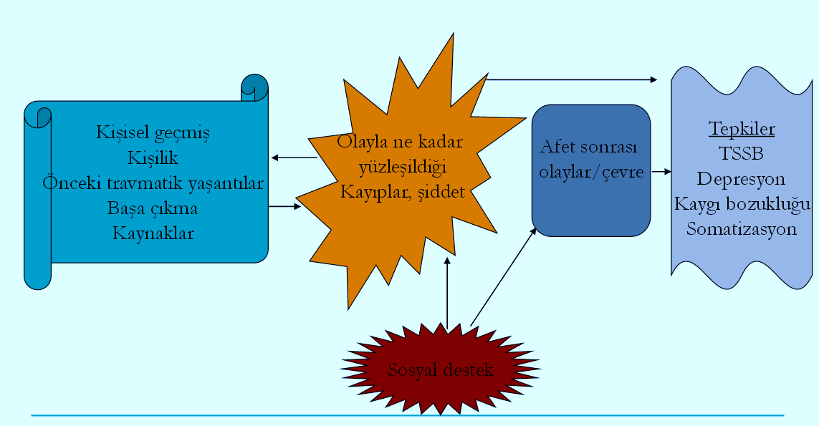
Afet olaylarına uyumu etkileyen faktörler
Afet sonrası olaylar / çevre
Sosyal destek
Notes:
TSSB: Travma Sonrası Stres Bozukluğu

Slide 9
Travma Sonrasında Bireylerin Geçtikleri Dönemler
Önce
Şok
İnanmama
Şaşkınlık
İç ve dış hesaplaşma
Daha
Sonra
Üzüntü
Yas
İnkar
Depresyon
Kabul etme
Sonra

Slide 10
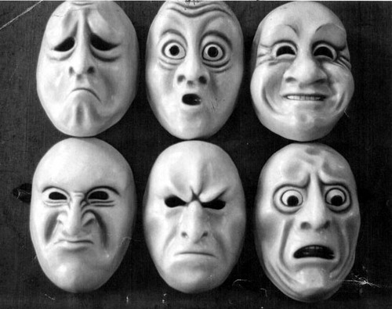
Bireylerde Afet Sonrası Psikolojik Tepkiler
Duygusal Tepkiler:
Şok, öfke, çaresizlik, boşlukta hissetme, hissizlik, aşırı korku hali, suçluluk, yas, ümitsizlik, asabiyet, karamsarlık, ayrışma, değersizlik hissi, panik ve utanç
Notes:
Önerilen Süre: 10 sn.
Eğitmen eğitimin adını söyler.

Slide 11
Bireylerde Afet Sonrası Psikolojik Tepkiler
Bilişsel Tepkiler:
konsantrasyon bozukluğu,
karar verme konusunda zorlanmalar,
hafıza sorunları-hafıza kaybı, yanlış inançlar
(örneğin; ‘Hep benim suçumdu.’ gibi),
düşüncelerde karışıklık/düzensizlik, yaşadıklarını çarpıtma/değiştirme, kendine saygı duymama, kendine olan inancını kaybetme, kendini suçlama, endişe geliştirme, önlenemeyen düşünceler ve anılara maruz kalma olarak görülebilir.
Notes:
Önerilen Süre: 10 sn.
Eğitmen eğitimin adını söyler.

Slide 12
Bireylerde Afet Sonrası Psikolojik Tepkiler
Davranışsal Tepkiler:
hatırlatıcı uyaranlardan kaçınma, yerinde duramama ve ani irkilmeler
Sosyal (kişiler arası) Tepkiler: Yabancılaşma, sosyal geri çekilme, kişiler arası ilişkilerde çatışmalar ve sorunlar (aile, iş, okul, evlilik), güvensizlik, şüphecilik, yargılayıcı ve suçlayıcı olma
Notes:
Önerilen Süre: 10 sn.
Eğitmen eğitimin adını söyler.

Slide 13
Bireylerde Afet Sonrası Psikolojik Tepkiler
Fiziksel Tepkiler:
Yorgunluk/bitkinlik, uykusuzluk, uyku düzeninde bozulma, aşırı uyuma, uyuyamama veya uykuyu sürdürememe, tedirginlik, yaygın ağrılar, baş ağrısı, cinsel istekte azalma, iştahsızlık, bağışıklık sisteminde bozulmalar, mide ve bağırsaklarda sorunlar, gerginlik, çarpıntı, bulantı, baş dönmesi ve göğüs ağrıları.
Notes:
Önerilen Süre: 10 sn.
Eğitmen eğitimin adını söyler.

Slide 14
Afet Sonrası Psikolojik Aşamalar
I: Psikolojik Şok Dönemi (ilk dakikalardan 48 saate)
Fizyolojik uyarılma
Algıda hassasiyet ve kısıtlanma
Mantıklı düşünememe ve karar verememe
Hafıza ve dikkati yoğunlaştırma güçlükleri
Her şeyin gerçek dışı görünmesi-(bana olmuyor)
Duygusal küntlük /taşlaşma
Acı hissetmeme
Bazıları panik, donma reaksiyonları gösterebilir
Müdahale Biçimi:
Psikolojik İlk Yardım (PİY)
Notes:
Önerilen Süre: 10 sn.
Eğitmen eğitimin adını söyler.

Slide 15
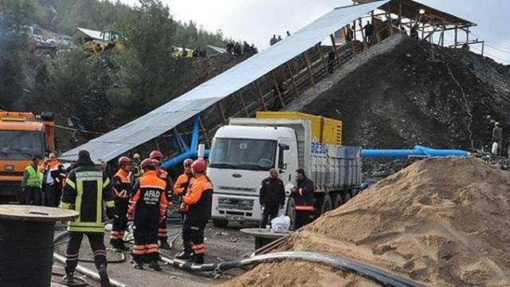
Psikolojik Tepkiler: Afet Sonrası
Afet Sonrası Psikolojik Aşamalar
II: Tepki Dönemi
(2-6 gün, güvende hissetme-ne olduğunu fark etme)
Duygusal karmaşa: Kaygı, korku, öfke, sinirlilik, umutsuzluk…
Bedensel/fizyolojik tepkiler: titreme, bulantı,iştah değişimleri
Alkol, sigara kullanımında artış, ilaçların kötüye kullanımı
Afet durumunu hatırlatan uyaranlardan kaçınma
Afet ile ilgili tekrar eden düşünceler ve hayaller
Korkutucu, dehşet verici rüya ve kabuslar
Müdahale Biçimi:
Psikososyal müdahale ve psiko-eğitim
Notes:
Duygusal karmaşa: Kaygı, korku, öfke, sinirlilik, umutsuzluk, çaresizlik,
üzgünlük, suçluluk, utanç, suçlama, güvensizlik, kendini yalnız ve kopuk
hissetme

Slide 16
Psikolojik Tepkiler: Afet Sonrası
Afet Sonrası Psikolojik Aşamalar
III: Zihinsel İşleme ve Üzerinden Geçme Dönemi (1.Hafta-1 ay)
Afetzede artık afet ile ilgili konuşmak istemez
Kaybettikleri için yas tutar
İşleme içsel olarak devam eder
Üzüntü, özlem gibi güçlü duygular
Hafıza ve dikkat sorunları
Kişilerarası ilişkilerde sorunlar, sinirlilik ve çatışmalar, dış
kaynaklara/kişilere öfke patlamaları
Yalnız bırakılma isteği
Müdahale Biçimi:
Normal rutine dönülmesi sürecine destek ve gelecek perspektifi yaratmak (umut).
Notes:
Önerilen Süre: 10 sn.
Eğitmen eğitimin adını söyler.

Slide 17
Psikolojik Tepkiler: Afet Sonrası
Afet Sonrası Psikolojik Aşamalar
IV: İyileşme/yeniden Oryantasyon Dönemi (1 ay ve sonrası)
Kabul süreci başlar
Tepkilerin şiddeti azalır
Afetzede günlük hayatta olanlara ilgi göstermeye başlar
Gelecekle ilgili planlar yapılır
Duygusal olarak kendini daha iyi hisseder
Afet/travma olayı yaşamının, anılarının parçası haline gelir
Tüm olanları işlemek için zaman gereklidir
Bazı başa çıkma stratejileri engelleyici olabilir
Belli dönemlerde takılma olabilir ve tüm yaşam etkilenebilir.
Notes:
Önerilen Süre: 10 sn.
Eğitmen eğitimin adını söyler.

Slide 18
Afetler sonrası meydana gelebilecek psikolojik bozukluklar
Akut Stres Bozukluğu (2 gün -4 hafta)
Tepki aşamasında takılıp kalındığında ;
Travma Sonrası Stres Bozukluğu (TSSB)(1 ay)
Olayı zihinde yeniden yaşamak
Olay ile ilgili durumlardan kaçınma
Aşırı uyarılmışlık belirtileri (öfke/gerginlik; dikkat sorunları)
Gerçeğin inkarı: Aşırı kızgınlık, öfke, adalet için savaşma
Patolojik- uzatılmış yas: Gerçeği kabullenebilmek, kaybı
kabullenmek, gelecek planlarından vazgeçmek, suçluluk,
utanma, ihanet etme gibi duygularla başa çıkmak.
Notes:
Önerilen Süre: 10 sn.
Eğitmen eğitimin adını söyler.

Slide 19
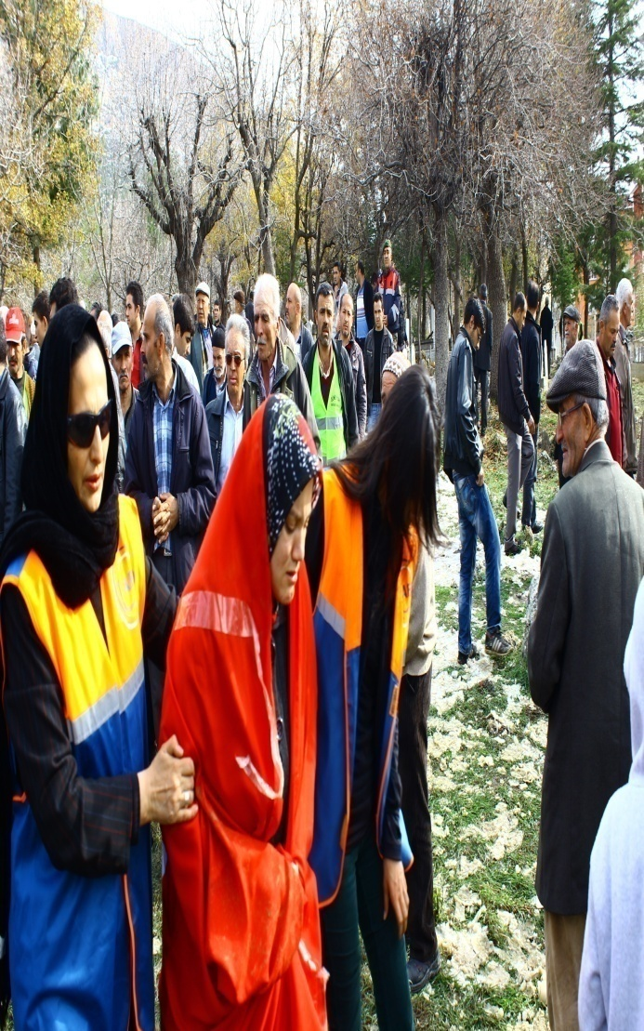
AKUT STRES SENDROMU
Akut stres sendromu, olağan dışı zorlayıcı olaylara maruz kalan kişilerde, bu olayı takiben bir ay içerisinde ortaya çıkan ve genellikle de en fazla bir ay süren bir reaksiyondur.
Deprem, sel, yangın vb. doğal afetler, trafik kazası, tecavüz, işkence vb. örseleyici olaylar akut stres senromuna neden olma potansiyeli taşıyan durumlara örnektir.
Notes:
Önerilen Süre: 10 sn.
Eğitmen eğitimin adını söyler.

Slide 20
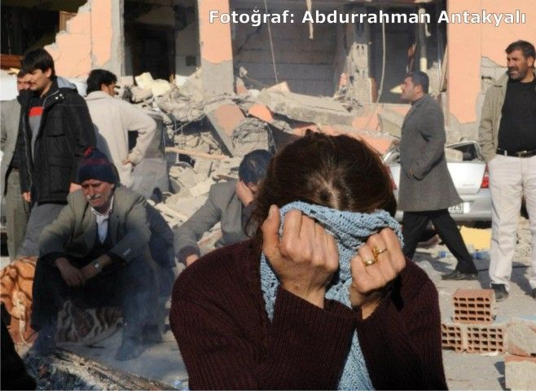
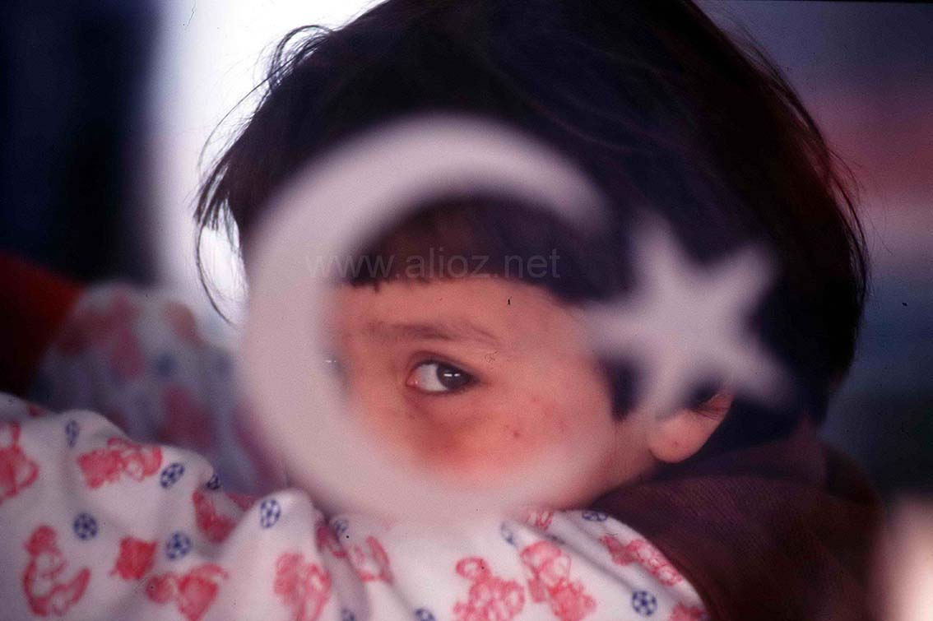
AKUT STRES BOZUKLUĞU
AKUT STRES SENDROMU
Kimler daha çok etkilenir?
Kaybı olanlar
Sosyal destek eksikliği
Yakın geçmişte kayıp
Psiko-sosyal sorunlar
Ailevi zorluklar
Etkisiz başa çıkma yöntemi
Kişilik özelliği (iyimserlik,..)
Çocuklar
Kadınlar
Notes:
Önerilen Süre: 10 sn.
Eğitmen eğitimin adını söyler.

Slide 21
AKUT STRES BOZUKLUĞU
AKUT STRES SENDROMU
Akut Stres Sendromu Tanı Ölçütleri
Kişi aşağıdakilerden her ikisinin de bulunduğu örseleyici bir olay yaşamıştır.
Gerçek bir ölüm, ölüm tehdidi ya da yaralanma olayı ya da doğrudan kendisinin ya da başkalarının fiziki bütünlüğüne yönelik ağır bir tehdit.
Bu yaşantı sırasında aşırı korku, çaresizlik ya da dehşet hissi.
Notes:
Önerilen Süre: 10 sn.
Eğitmen eğitimin adını söyler.

Slide 22
AKUT STRES BOZUKLUĞU
AKUT STRES SENDROMU
Akut Stres Bozukluğunda aşağıdaki stres tepkilerinden en az üçü görülmektedir:
o Uyuşmuşluk, dalgınlık ya da duygusal tepkisizlik o Çevrede olan biteni farkında varmada azalma o Gerçekliği ayırt edememe o Kendi gerçekliğini ayırt edememe o Olayın önemli bir kısmını hatırlayamama
Notes:
Önerilen Süre: 10 sn.
Eğitmen eğitimin adını söyler.

Slide 23
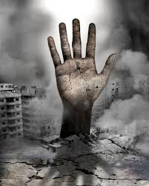
AKUT STRES SENDROMU
Travmatik olay şu şekillerde (en az biri) ısrarla tekrar tekrar yaşanmaktadır:
Tekrar tekrar göz önüne gelen görüntüler
Tekrarlayan düşünceler
Rüyalar
İllüzyonlar
“Flashback”ler
Notes:
Flashback: Geriye Dönüş

Slide 24
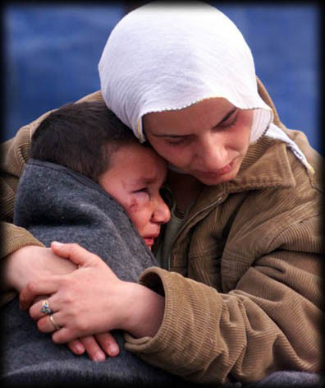
AKUT STRES SENDROMU
Olayı hatırlatıcı ya da anıları canlandıracak her türlü uyarıdan kaçınma,
Artmış kaygı ve uyarılmışlık düzeyi:
Uykuda zorluk
İrritabilite – huzursuzluk
Aşırı irkilme tepkisi
Tetikte olma
Fiziksel huzursuzluk
Bu tepkiler çok ciddi stres yaratan bir olayın ardından geldikleri düşünüldüğünde, aslında “anormal bir olaya verilen normal tepkiler” oldukları görülebilir.
Notes:
İrritabilite:Hafif uyarılara karşı şiddetli cevap vermek.

Slide 25
AKUT STRES SENDROMU
Afetle karşı karşıya kalmış bireyde Akut Stres Sendromu aşağıdaki belirtilerle kendisini gösterir;
Çocuklarını kaybetme korkusu
Afetlerle ilgili kabuslar görme
Uyku bozukluğu, ani sıçramalar
Hayattan beklentinin azalması
Anlamsızlık, hayattan zevk almama
İlgisizlik ve içine kapanma
Ağlayamama
Yoğun çaresizlik
Korku, kızgınlık, suçlayıcı olma,
Söylenenlere inanmama, güvenmeme
Enkazlı yerden geçememe
Arada ne yaptığını unutma
Sallanma hissi duyarak deprem oluyor sanma
Kendini işe verememe,
Notes:
Önerilen Süre: 10 sn.
Eğitmen eğitimin adını söyler.

Slide 26
AKUT STRES SENDROMU
Her birey stresli olaylar karşısında farklı tepkiler vermekte ve stresli olaylarla başa çıkma düzeyleri farklılık göstermektedir.
Bazı insanlar, travmatik olayın etkileriyle daha işlevsel olarak baş edebilmektedirler.
Travma sonrası ciddi sıkıntıların devam etmesi ve gündelik yaşama etki etmesi de az rastlanır bir durum değildir.
Kaygı, endişe, huzursuzluk gibi tepkiler, bireylerin etraflarındaki insanlarla ilişkilerini ya da iş yaşantılarını olumsuz etkileyebilmektedir.
Notes:
Önerilen Süre: 10 sn.
Eğitmen eğitimin adını söyler.

Slide 27
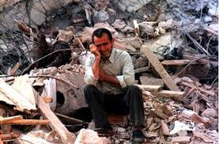
AKUT STRES SENDROMU
Doğal afetlerden sonra da bu türlü rahatsızlıklarla sık karşılanır.
Yaşanan depremlerin ilk günlerinde doktorların karşılaştığı hastaların çoğunda bu sendrom görülmüştür.
Bu zaman içinde psikososyal destek sağlanması da önemlidir.
Akut stres bozukluğu sırasında kişide kendine ve çevresine zarar verme davranışları görülebilir.
Notes:
Önerilen Süre: 10 sn.
Eğitmen eğitimin adını söyler.

Slide 28
İNSANIN OLUMSUZLUKLARLA BAŞETME KANALLARI
İNANÇ
DUYGULAR
SOSYAL YAŞAM
HAYAL KURMAK
DÜŞÜNCEYİ DEĞİŞTİRMEK
FİZİKSEL AKTİVİTE YAPMAK
Notes:
Önerilen Süre: 10 sn.
Eğitmen eğitimin adını söyler.

Slide 29
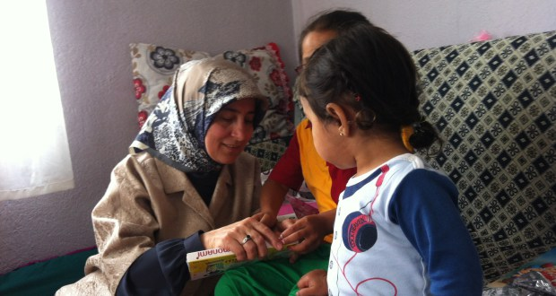
İNSANIN OLUMSUZLUKLARLA BAŞETME KANALLARI
İNANÇ
Din, inanç kategorisinde en çok başvurulan olgulardan biridir. Örneğin kişi varoluşunu anlamlandırmak veya yaşadığı ölüm gerçeği kaygısını azaltmak için kendinden yüce bir Tanrı’nın, Tanrıların veya meleklerin kendisini gözettiği ve koruduğu inancına sığınarak yaşadığı baskı ve gerilimi azaltabilir. Aynı şekilde çektiği cefaların veya yaptığı fedakarlıkların bir karşılığın ürünü olduğuna inanabilir ve tüm bunların bir anlamının olduğunu kabul ederek hissetiği baskıyı azaltabilir. Günlük hayatta sıkça kullandığımız “Her işte bir hayır vardır”, “Allah korusun” gibi deyimler aslında inanç kanalının kullanımına yönelik örneklerdir.
Notes:
Önerilen Süre: 10 sn.
Eğitmen eğitimin adını söyler.

Slide 30
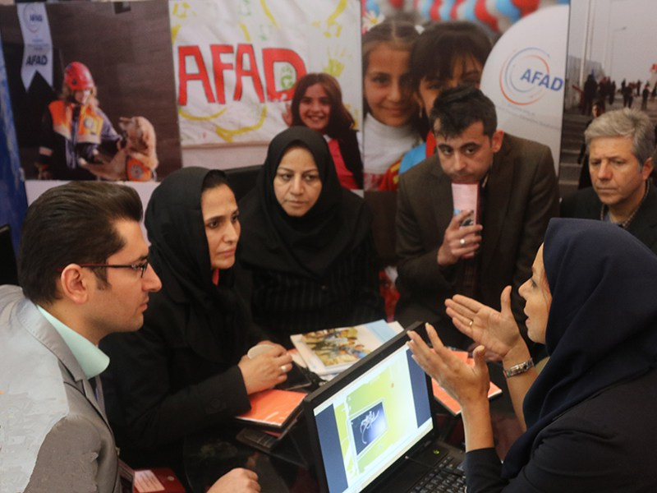
İNSANIN OLUMSUZLUKLARLA BAŞETME KANALLARI
DUYGULAR
Kişi karşılaştığı baskı ve gerilim yaratan durumlar karşısında duygularını ifade ederek, ağlayarak veya bağırarak duyulan baskıyı azaltma eğiliminde olabilir. Bu açıdan bakıldığında özellikle bayanların sıklıkla başvurduğu bir baş etme kanalıdır diyebiliriz; zira bayanlar bu konuda ketum olan erkeklere oranla duygularını daha çok ifade ederler. Aynı zamanda bireysel psikoterapi sürecinde de kişinin duygularını ifade ettirmek ve duygularını fark ettirmek kişide oldukça rahatlatıcı bir etki bıraktırır. Kişi bu kanalı yalnızca duygularını sözlü olarak ifade etmekle kullanmaz, hayalgücü kanalını da devreye sokup tüm duygularını bir resme ve yazıya dökerek veya dramatizasyon tekniğiyle bir role büründürerek de aynı rahatlamayı sağlayabilir
Notes:
Önerilen Süre: 10 sn.
Eğitmen eğitimin adını söyler.

Slide 31
İNSANIN OLUMSUZLUKLARLA BAŞETME KANALLARI
SOSYAL YAŞAM
Sosyal bir varlık olan insan, doğası gereği başkalarıyla paylaşma, iletişim kurma ve vakit geçirme ihtiyacı hisseder. Bu ihtiyacı karşılanmadığı durumlarda yaşam dengesinin bir ayağı eksik kalır ve çevresine uyum konusunda ciddi sorunlarla karşılaşabilir. Dolayısıyla kişi içerisinde bulunduğu olumsuz durumlarla baş etmek için sosyal kanalını kullanarak hissettiği baskıyı aza indirebilir. Örneğin morali bozuk olduğu zamanlarda bir arkadaşını arayıp sohbet edebilir ya da yoğun iş stresinin etkisini azaltmak için o günün akşamı arkadaşlarıyla veya ailesiye vakit geçirip zihnini boşaltabilir
Notes:
Önerilen Süre: 10 sn.
Eğitmen eğitimin adını söyler.

Slide 32
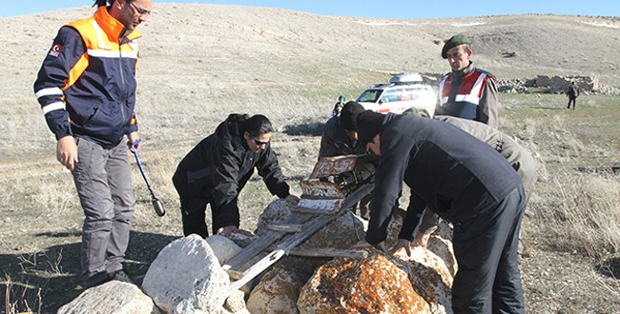
İNSANIN OLUMSUZLUKLARLA BAŞETME KANALLARI
HAYAL GÜCÜ
Bilindiği gibi beynin iki yarım küresi vardır vardır. Sol yarım küre analitik düşünme becerisi, mantıksal çıkarımda bulunma, hafızada tutma gibi faaliyetlerle ilgiliyken sağ yarım küre hayal kurma, sezgi, sanatsal faaliyette bulunma, yaratıcılık gibi fonksiyonlar taşır. Dolayısıyla kişi her iki yarımküreyi aktif olarak kullandığı oranda dengeli ve mutlu bir yaşam sürer. Kimi zaman baskı veya gerilim yaşanılan durumlarda dans ederek, resim yaparak, müzik dinleyerek ya da hayal kurarak kişi kendisini rahatlatabilir
Notes:
Önerilen Süre: 10 sn.
Eğitmen eğitimin adını söyler.

Slide 33
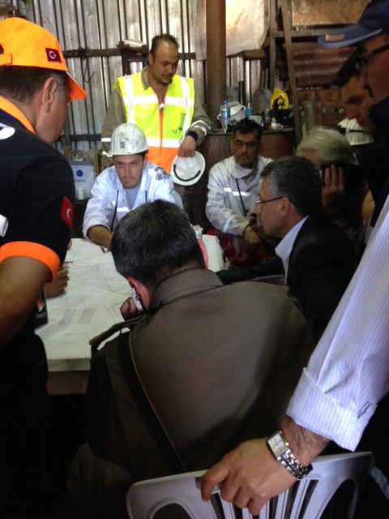
İNSANIN OLUMSUZLUKLARLA BAŞETME KANALLARI
DÜŞÜNCE
Düşünce kanalı yaşanılan olumsuz durumlarda sıklıkla başvurulan ve oldukça etkili sonuçlar doğuran bir baş etme yöntemidir. Kriz durumları hakkında bilgi edinmek, onun kaynağını araştırmak, sorgulamak, çözüme yönelik öngörüde bulunup bu doğrultuda hareket etmek düşünce kanalını kullanmaya örnek gösterilebilir. Faydalanmak amacıyla şu an şu satırların okunuyor olması bile bu kanalın aktif olarak kullanıldığının göstergesidir. Aynı şekilde sıklıkla başvurulan polyanacılık, mantığa bürünmek gibi düşünsel bazlı savunma mekanizmaları da bu kategoride değerlendirilebilir
Notes:
Önerilen Süre: 10 sn.
Eğitmen eğitimin adını söyler.

Slide 34
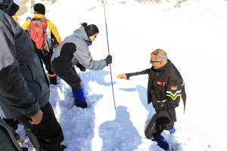
İNSANIN OLUMSUZLUKLARLA BAŞETME KANALLARI
FİZİKSEL AKTİVİTE
Yaşanılan olumsuz olaylar, mutsuzluklar, baskı ve gerilimler direkt olarak bedende yankı bulur. Bu manada beden, içinde bulunulan ruh halini fark etmede ya da dışarıya göstermede önemli bir işaret görevi görür. Bedenin verdiği bu işaretlerle çoğu zaman onu rahatlatmak, gevşetmek veya değiştirmek yöntemine başvurarak hissedilen baskı ve gerilimi azaltma yoluna gidilebilir. Spor yaparak gevşemek, nefes alarak rahatlık hissine ulaşmak, uyumak başvurulan fiziksel baş etme kanalına örnek gösterilebilir. Bu kanal yalnızca bedeni gevşetip rahatlatmaya yönelik kullanılmaz, kimi zaman kuaföre gitmek, alışveriş yapmak gibi aktivitelere da başvurabilir. Aynı şekilde kişinin canı sıkıldığında veya öfkelendiğinde yemek yemesi de fiziksel baş etme kanalına örnek gösterilebilir
Notes:
Önerilen Süre: 10 sn.
Eğitmen eğitimin adını söyler.

Slide 35
AFETLERDE PSİKOLOJİK İLK YARDIM
3: Uzun Vade:
(Uzmanlar) kişiye ve soruna göre yapılandırılmış
BDT: yüzleştirme
2: Orta Vade Destek:
Psikososyal destek, psiko eğitim, kaygı yönetimi
1: Akut Destek:
Sıkıntıların azaltılması, sakinleştirme, güvenlik, destek
PİY; değerlendirme
Notes:
PIY: Psikolojik İlk Yardım
BDT: Bilişsel Davranışçı Terapi

Slide 36
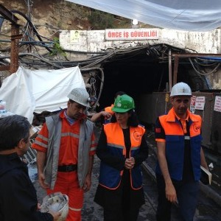
AFETLERDE PSİKOLOJİK İLK YARDIM
Hazırlık
Afet olayı, destek sağlayan kuruluşlar, ve tüm süreçler ile ilgili bilgi edinin
Kendi durumunuzu değerlendirin (kişilik, aile, iş, sorumlukları)
Bu aşamada akut stres bozuklukları gözlemlenebilir. Buna yönelik psikolojik ilk yardım sürecini öğrenin.
Notes:
Önerilen Süre: 10 sn.
Eğitmen eğitimin adını söyler.

Slide 37
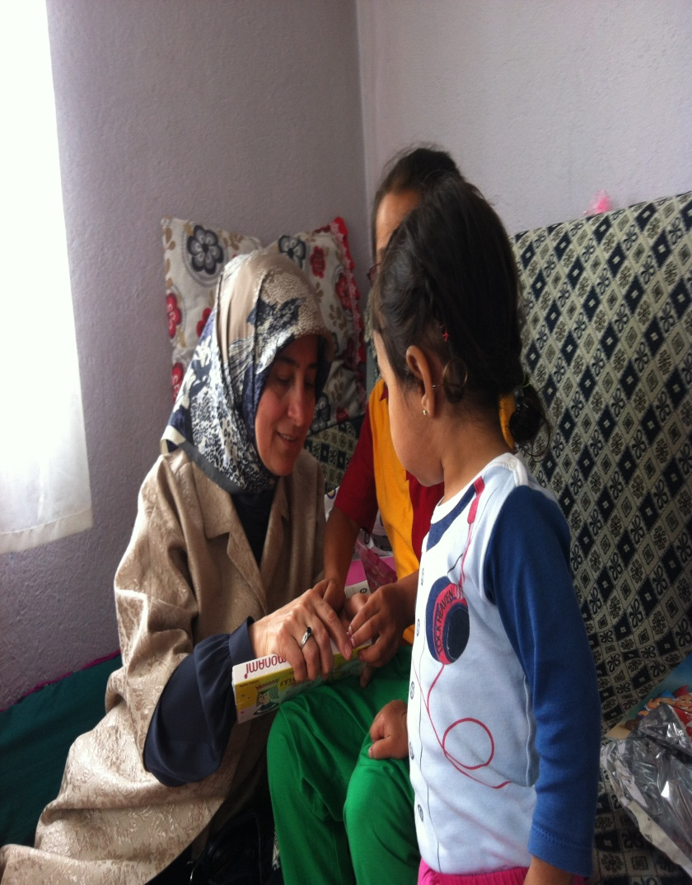
AFETLERDE PSİKOLOJİK İLK YARDIM
1. Temas ve bağlantı kurmak
Kendini tanıtmak(isim, organizasyon, rolünüz, izin almak)
Yardım istenmesini beklememek, yardım ulaştırmak Acil ihtiyaçları saptamak (su, yiyecek, giyecek gibi)
Notes:
Önerilen Süre: 10 sn.
Eğitmen eğitimin adını söyler.

Slide 38
AFETLERDE PSİKOLOJİK İLK YARDIM
2. Güvenlik ve rahatlık sağlama (fiziksel ve psikolojik)
Güvenli ve sakin bir ortam yaratmak
Empati, yanlarında bulunmak, uygunsa dokunmak,
Eğer kişi panik halindeyse ortamdan uzaklaştırın ,sakinleştirme
Hizmetlerle ilgili bilgi verin
Rahatsız edici uyaranlardan uzaklaştırma (medya)
Özellikle, yakınlarından ölüm, kayıplar olanlara destek verme
Özel ihtiyaçları olabileceklerin listesini yapın
Onları aktif kılma ve başkaları ile iletişim kurmalarını sağlama
Notes:
Önerilen Süre: 10 sn.
Eğitmen eğitimin adını söyler.

Slide 39
AFETLERDE PSİKOLOJİK İLK YARDIM
3. Sakinleştirme, Dengeleme (Stabilizasyon)
Çok ajite veya içine kapanmış olanlara özel ilgi göstermek
Anlamaya çalışma, yanlarında sakince durmak
Olacaklarla ile ilgili bilgi vermek
Dinleyin, afetzedenin konuşmasını teşvik etmek
Konuşmaya, teselli etmeye çalışmamak, boş sözler
vermemek, dikkatini dağıtmaya çalışmamak
Tepkileri ve nelerin yararlı olacağı ile ilgili bilgi vermek
(sosyal destek, paylaşım, gevşeme, vs)
Başa çıkma ile ilgili bilgilendirmek(stres tepkileri, öz-bakım)
Notes:
Önerilen Süre: 10 sn.
Eğitmen eğitimin adını söyler.

Slide 40
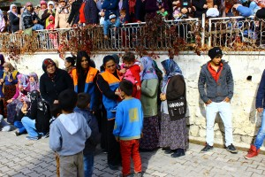
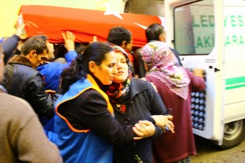
AFETLERDE PSİKOLOJİK İLK YARDIM
4. Bilgi toplayın (ihtiyaçlar; kaygılar, vs)
5. Pratik yardım verin (ihtiyaçlarla ilgili)
6. Sosyal destek kaynakları ile bağlantı
(aile; arkadaş; toplumsal destek kaynakları)
7. Çok etkilenenleri profesyonellere yönlendirin
(TSSB, Major depresyon vs)
8. Kendiniz için öz-bakımı ihmal etmeyin:
beslenme; uyku; gevşeme; destek; paylaşım
Notes:
Önerilen Süre: 10 sn.
Eğitmen eğitimin adını söyler.

Slide 41
TEŞEKKÜRLER…
Yıldız TOSUN
Konya İl Afet ve Acil Durum Müdürü
Notes:
Önerilen Süre: 10 sn.
Eğitmen eğitimin adını söyler.

